Slide 1
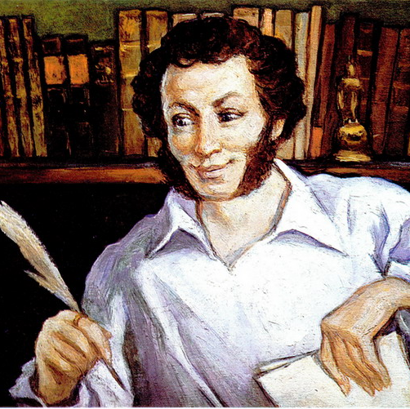
Исследовательская работа по литературе на тему «Коран в творчестве Пушкина»

Slide 2
Цель: рассмотреть влияние Священной Книги мусульман на мировоззрение великого русского поэта и на его творчество. Задачи: - проанализировать материалы о жизни и творчестве А.С.Пушкина и определить причины его обращения к Корану и его отношение к религии Ислам - выявить степень совпадения содержания и поэтического языка Корана с языком «Подражаний Корану» и стихотворения «Пророк»

Slide 3
Актуальность исследования Тема влияния восточного, в частности, исламского мировоззрения на творчество Пушкина стала разрабатываться ещё в начале XX века, но и по сей день существует много неясных вопросов, касающихся взаимодействия русской культуры первой половины XIX века и культуры Востока, повлиявшей не только на творчество великого Пушкина, но и на всю последующую русскую культуру и литературу. Поэтому исследование роли и места Корана в творчестве А.С.Пушкина мы считаем актуальным, а на фоне введения в российских школах основ религиозной культуры еще и нужным.

Slide 4
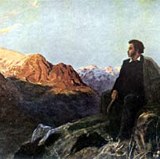
Соприкосновение поэта с миром Ислама и время знакомства с Кораном
С Кораном Пушкин познакомился еще в Лицее. Из лекций профессора истории И.К.Кайданова лицеисты получали первое представление о древнейших религиях, Исламе, об арабской и персидской литературе. А первая встреча поэта с миром Ислама произошла во время его путешествия по Северному Кавказу, Крыму и Бессарабии. Он видел памятники культуры мусульман, вслушивался в молитвы, наблюдал и размышлял о мусульманах. Первый поэтический отклик на знакомство с доселе незнакомым ему миром – это первая южная пушкинская поэма «Кавказский пленник», в которой содержится красочное описание мусульманского праздника Ураза байрам у черкесов.

Slide 5
В Крыму, где поэт познакомился с жизнью, обычаями и мировоззрениями крымских татар Гурзуфа, Алупки, Кикинеиза и Бахчисарая, Пушкин пробыл всего около месяца. Вернувшись в Михайловское, Пушкин еще раз вспоминает «немолчный говор» и «поэтические слезы» бахчисарайского фонтана. Но представление восточной культуры как культуры исламской началось у А.С.Пушкина позже. В 1825 году он подробно изучает Священную книгу мусульман во французском переводе во время Михайловской ссылки. Сосланный поэт, страдающий от несвободы и конфликтующий с отцом, скрылся «в сень уединенья». Обращение великого поэта к Корану произошло в назначенный час по воле Божьей, помогло метущейся душе поэта обрести спокойствие.

Slide 6
Отношение Пушкина к Корану, изменения в мировоззрении Пушкина. В Коране русский поэт нашел много нового и интересного. Вот как писал он об этом: В пещере тайной, в день гоненья, Читал я сладостный Коран. Внезапно ангел утешенья, Взлетев, принес мне талисман. Коран привлек его как произведение большой и весьма своеобразной художественной силы, как замечательный образец восточной поэзии... Однако, видимо, еще больше чем поэтическая сторона, привлек Пушкина страстно-пропагандистский, зажигательно "пророческий" тон Корана, воинственно-героический его дух». Исследуя творчество поэта и определяя его отношение к Исламу, было бы неполным без рассмотрения его родословной, берущей начало от арабов. Прадед Пушкина Ибрагим Петрович Ганнибал имел мусульманские корни, следовательно, в жилах Пушкина текла и мусульманская кровь, которая, на мой взгляд, является одной из причин обращения поэта к Корану.

Slide 7
Трудно переоценить значение этой книги для поэта, страдающего в «дни гоненья». Известно, что Коран был первой религиозной книгой, к которой обратился А.С.Пушкин. Эта книга, в которой он нашел новые идеи, образы, впоследствии привела его к Библии. На протяжении нескольких лет Коран оставался источником вдохновения для великого поэта. И именно она, священная книга мусульман, заставила Пушкина переосмыслить свою миссию поэта и свое предназначение:
«Мужайся ж, презирай обман,
Стезёю правды бодро следуй,
Люби сирот и мой Коран
Дрожащей твари проповедуй»
По мнению современников, именно знакомство с Кораном помогло Пушкину пережить кризис былых романтических настроений.

Slide 8
Поэзия Корана, отразившаяся в «Подражаниях» и «Пророке». Глубоко прочувствовав высокий пафос Корана, А. С. Пушкин в 1824 году написал великолепный цикл из девяти стихотворений «Подражания Корану». При создании «Подражаний Корану» А.С.Пушкин сознательно выбрал и поэтически отобразил религиозные истины, заложенные в Коране. Отражение поэтического языка Корана в стихотворении «Подражания Корану»:

Slide 9
Изобразительно-выразительные средства | Характеристика особенностей поэтического языка Корана | Язык «Подражаний Корану»
Метафоры | Очень умеренное количество | Тоже мало: под сенью сладкой тишины, дети пламенных пустынь
Метонимии | Почти отсутствуют | Лишь три: главу его, язык твой одарил, да не дерзнет порок
Сравнения | «Коран любит сравнения» | Как лен, елеем напоенный; В лампадном светит хрустале; Знай, все твои дары подобны горсти пыльной;
Эпитеты | Употребляются охотно | Сень успокоенья; стезя правды; суета света; слово гнева

Slide 10
Рассматривая особенности синтаксиса Корана и «Подражаний Корану», я выявила следующие совпадения:
Коран | «Подражания Корану»
Краткость, отрывистость фраз, отсутствие описательных оборотов и вводных предложений | Тоже отличается обилием кратких отрывистых фраз: нет, не покинул я тебя; мужайся, презирай обман; люби сирот; земля недвижна; слава вам

Slide 11
Язык «Подражаний Корану» является образцом эмоциональной речи, все, почти без исключения, риторические фигуры здесь присутствуют:
Лексические повторы | Клянусь(4 раза)До утра(3 раза)Не я ль (2 раза)За то ль (3 раза)
Восклицания | Клянусь! Нет не покинул я тебя! и др.
Риторические вопросы | Не я ль в день жажды напоил? Не я ль язык твой одарил? Почто ж кичится человек?

Slide 12
Тематическое соответствие «Пророка» и «Подражаний». Обращение к Корану, интерес к этой книге сыграли свою роль и при создании стихотворения «Пророк», в котором тоже прослеживается связь с восточным преданием об избрании пророка Мухаммеда. Сравнивая содержание этих двух произведений, меня поразило их тематическое соответствие :

Slide 13
«Подражания Корану» | «Пророк»
1. И путник усталый на бога роптал: Он жаждой томился и тени алкал. В пустыне блуждая три дня и три ночи, | 1. Духовной жаждою томим, В пустыне мрачной я влачился,
2. И кладезь под пальмою видит он вдруг. | 2. И шестикрылый серафим На перепутье мне явился;
3. Настал пробужденья для путника час; Встает он и слышит неведомый глас: | 3. И бога глас ко мне воззвал:
4. «Давно ли в пустыне заснул ты глубоко?» | 4. Как труп в пустыне я лежал,
5. И чудо в пустыне тогда совершилось: Минувшее в новой красе оживилось; Вновь зыблется пальма тенистой главой; Вновь кладезь наполнен прохладой и мглой. И ветхие кости ослицы встают, И телом оделись, и рев издают; И чувствует путник и силу, и радость; | 5. Моих зениц коснулся он: Отверзлись вещие зеницы, … Моих ушей коснулся он, И их наполнил шум и звон: … И он к устам моим приник, И вырвал грешный мой язык,
6. В крови заиграла воскресшая младость; Святые восторги наполнили грудь: И с богом он дале пускается в путь. | 6. «Восстань, пророк, и виждь, и внемли, Исполнись волею моей, И, обходя моря и земли, Глаголом жги сердца людей».

Slide 14
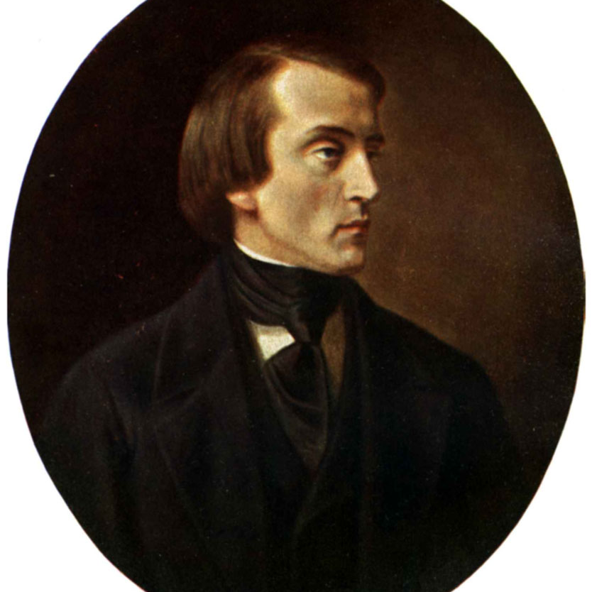
«Подражания Корану» в оценке современников.
В.Г.Белинский, отмечая "удивительную способность" поэта "легко и свободно переноситься в самые противоположные сферы жизни", называл "Подражания Корану" "блестящим алмазом в поэтическом венце Пушкина".

Slide 15
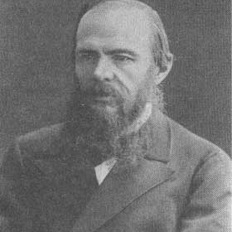
А великий русский писатель Ф.М.Достоевский, читая отрывки из «Подражаний Корану» вопрошал своих слушателей на пушкинском юбилейном вечере:«...Разве тут не мусульманин, разве это не самый дух Корана и меч его, простодушная величавость веры и грозная кровавая сила ее?» Да, Пушкин был чрезвычайно восприимчив к иным национальным мирам и культурам, и в его творчестве, по словам Ф.М. Достоевского, “засияли идеи всемирные, отразились поэтические образы других народов и воплотились их гении”

Slide 16
Другие обращения Пушкина к восточной теме.
«Подражания Корану» - далеко не единственное и не случайное обращение А.С.Пушкина к восточному миру. Пушкинисты насчитывают в творческом наследии поэта более 50 произведений, так или иначе - сюжетами, образами, какими-то ассоциациями - связанных с Востоком .Восток привлекал русского поэта на протяжении всего его творчества: “Южные поэмы” Пушкина, да и “Руслан” весь преисполнен восточных мотивов: Черномор-маг – звездочет; и сказки Пушкина - восточные: Салтан-султан, Шемаханская царица в паре со звездочетом…; райские сады Черномора, где Людмила - что гурия в исламском раю-гареме; Ратмир – хан…

Slide 17
Заключение. Проведенное нами исследование показало, что в священной книге мусульман великий русский писатель А.С.Пушкин нашел новые идеи, образы, чувства, которые стали составной частью его мировоззрения и творчества. Пушкин, внес решающий вклад в то, чтобы при сопоставлениях христианства и ислама выйти из антономии “свое - чужое”, тем самым надолго определил отношение русской литературы к исламу. Пушкин был поэтом с большой буквы. Он, как и мы с вами, был человеком в обычном смысле этого слова, светским львом своего времени. Но об одном мы можем смело говорить, и имеем на это полное право: Александр Сергеевич Пушкин — великий русский поэт — признавал истинность Ислама! И мы по праву можем гордиться этим!

Slide 18
Использованная литература: 1. Коран. Перевод смыслов и комментарии В. Пороховой. 2. А.Пушкин. Избранные сочинения в 2-х томах. - Казань: Таткнигоиздат, 1978. 3. Харис Салихҗан. А.Пушкин hәм Г.Тукай иҗатында Коръән аhәңнәре. Казан. Татарстан китап нәшрияты. 2002 4. М.А.Цявловский. Летопись жизни и творчества А.С. Пушкина. М.: Изд-во АН СССР, 1951. Т. 5. Жизнь Пушкина. Составитель В.В.Кунин. Москва, 1988. 6.И.М.Назарбеков. Еще раз о Пушкине и Тостом. Истинная вера гениев. Бишкек, 2006. 7. И.Ермаков. Ислам в русской литературе XV-XX в.в. Восточный сборник, 1972. 8. Я.Г.Сафиуллин. Разговор c Востоком: Коран в творчестве А.С.Пушкина. - Казань. - 1999. - №12. - с. 96.

